Slide 1
第5章 放大电路的频率响应

Slide 2
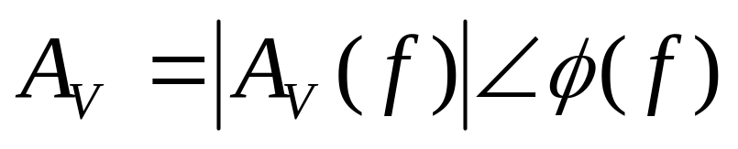
频率响应的基本概念
电路增益随输入信号的工作频率改变的特性称为放大电路的频率响应
幅频响应
相频响应

Slide 3
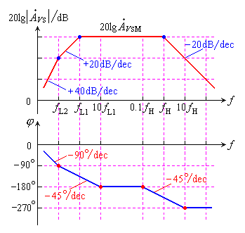
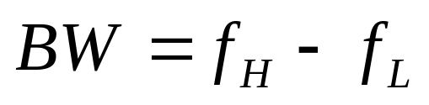
基本共射放大器的频响
下限频率
上限频率
幅频响应
通频带
相频响应

Slide 4
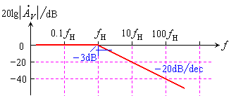
对数频率特性
频率采用对数刻度，而幅度或相位采用线性刻度所表示的频率特性，称为对数频率特性。
对数刻度
线性刻度

Slide 5
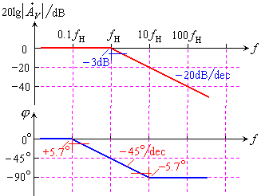
波 特 图
幅频响应和相频响应图不采用逐点描绘取得，而采用折线近似得到，称为波特图。
近似折线

Slide 6
频率失真
幅度失真
放大电路对不同频率成分信号的放大倍数大小不同，从而使输出波形产生失真 。
相位失真
放大电路对不同频率成分信号的相移不同，从而使输出波形产生的失真

Slide 7
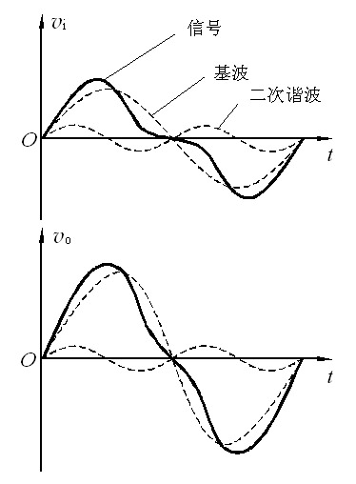
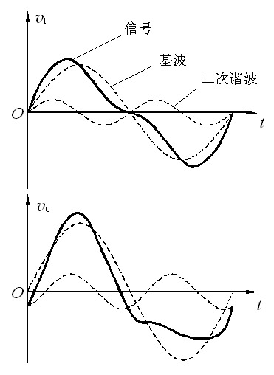
频率失真
动画5-1
幅度失真
相位失真

Slide 8
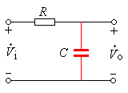
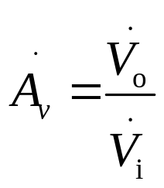
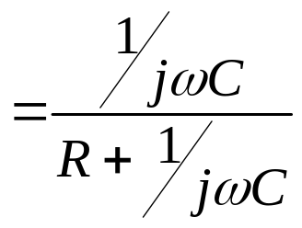
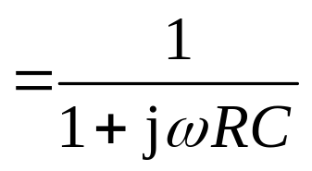
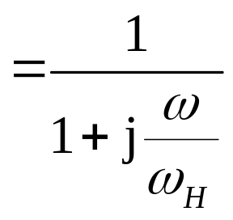
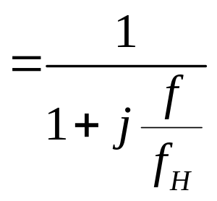
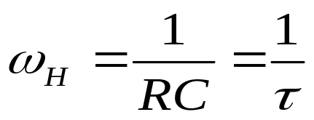
RC低通电路的频率响应

Slide 9
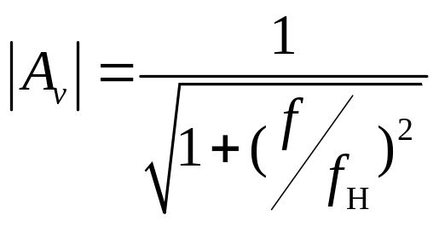
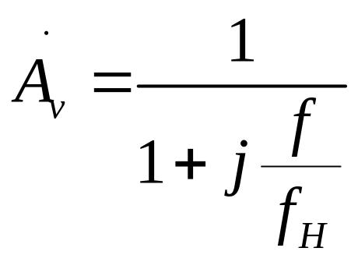
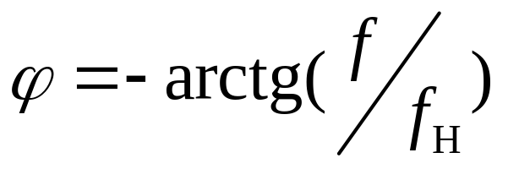
幅频响应和相频响应
幅频响应
相频响应

Slide 10
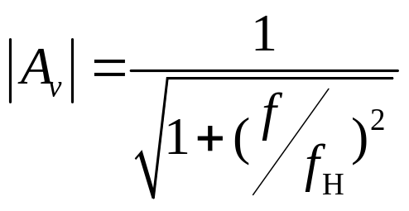
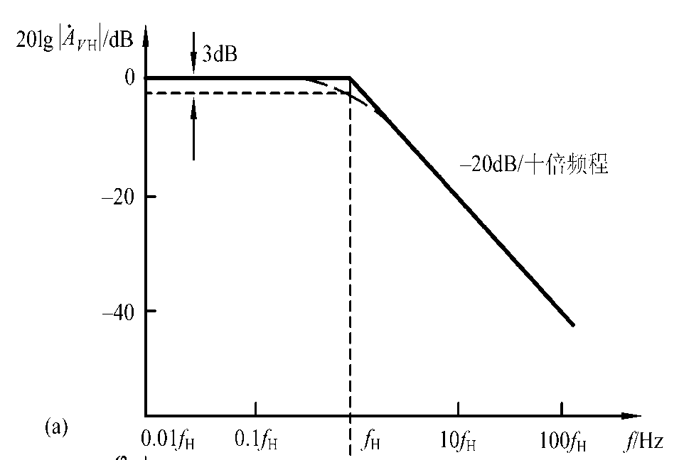
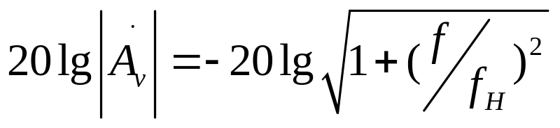
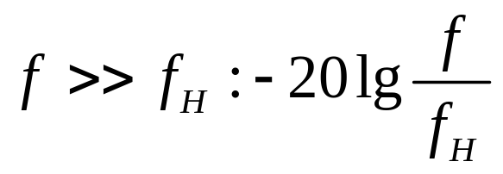

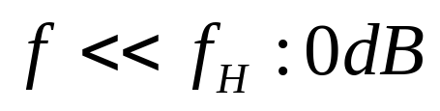
幅频响应
上限频率

Slide 11
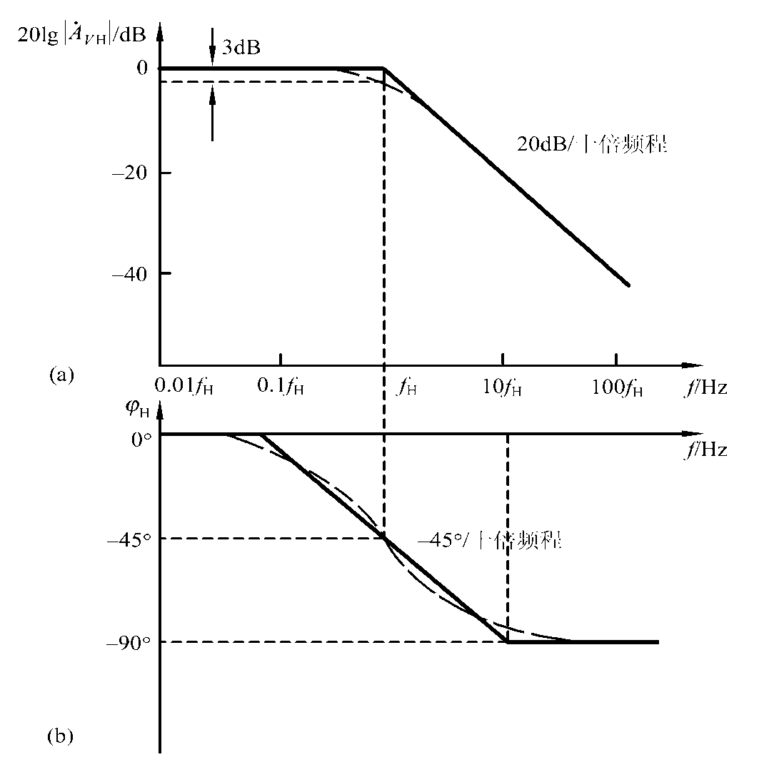
相频响应
f
ϕ
=
−
arctg
f
H
⎧
f
>>
f
:
−
90
□
⎪
H
=
f
=
f
:
−
□
⎨
45
H
⎪
□
f
<<
f
:
0
⎩
H

Slide 12
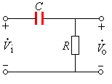
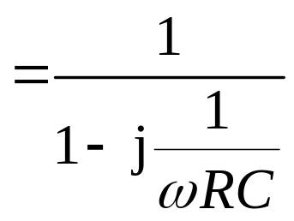
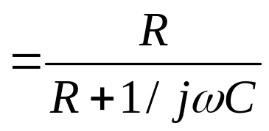
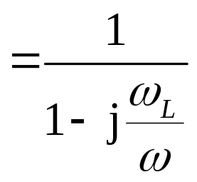
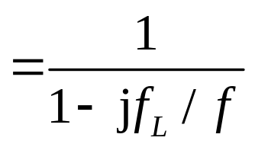
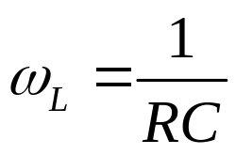
RC高通电路的频率响应

Slide 13
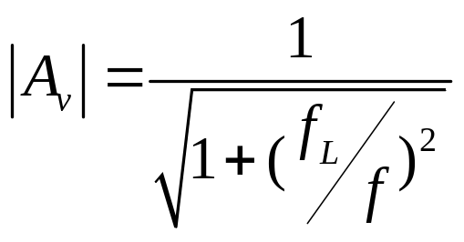
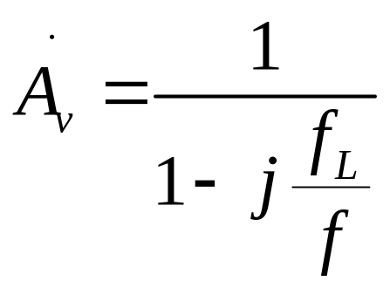
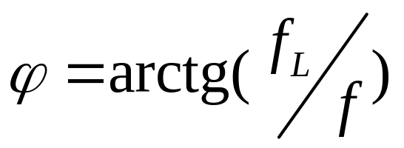
幅频响应和相频响应
幅频响应
相频响应

Slide 14
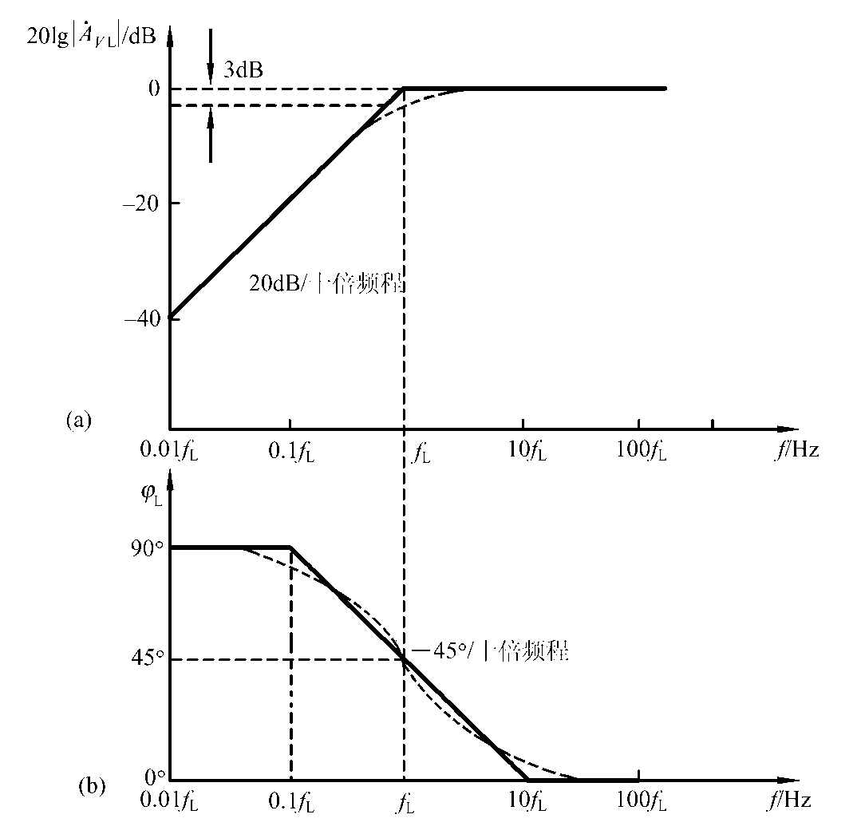
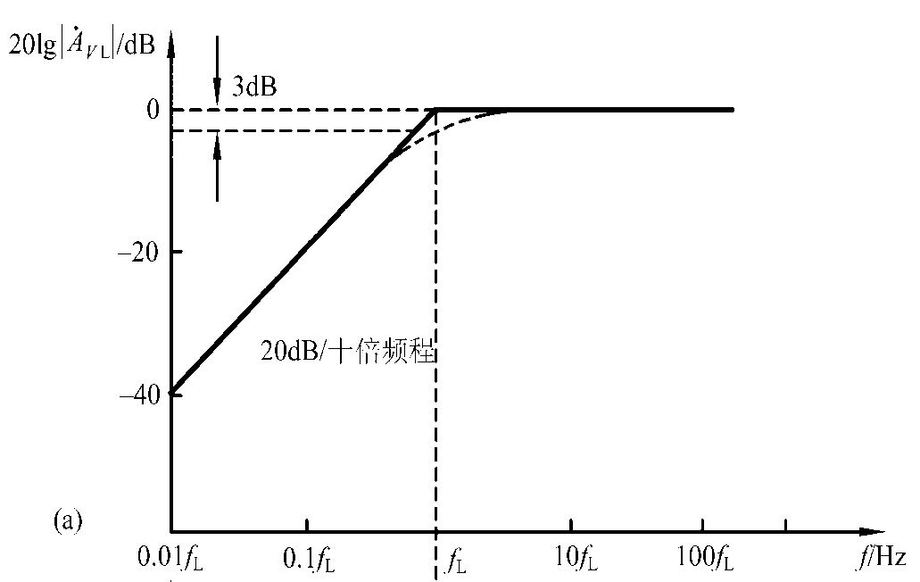
幅频响应和相频响应
幅频特性图
频率特性图
下限频率

Slide 15
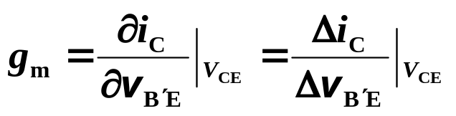
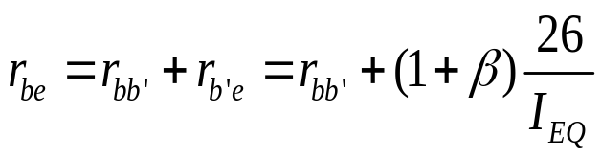
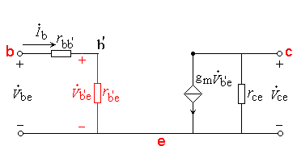
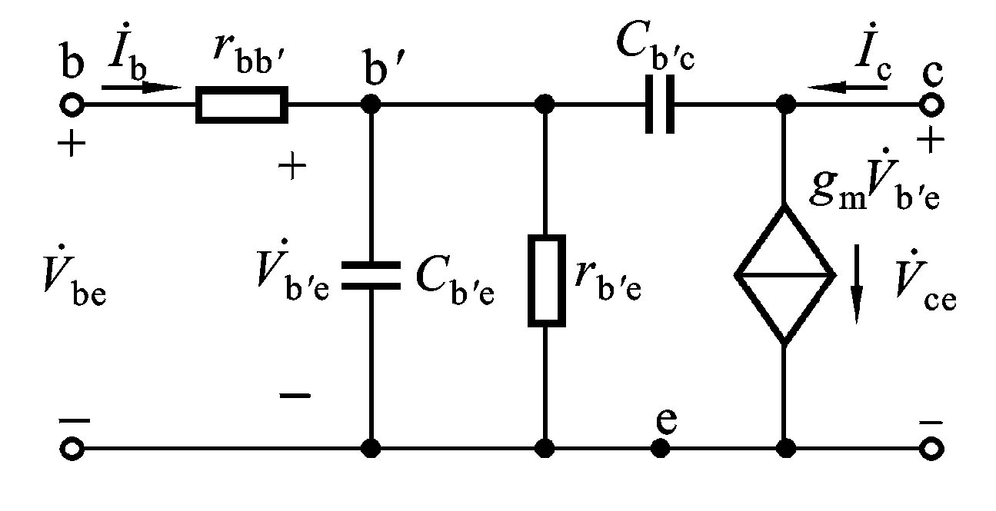
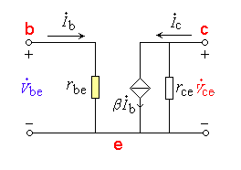
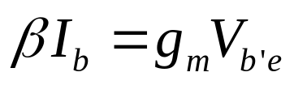
BJT的高频小信号模型
高频简化模型
由于电容的容抗是与频率有关的，所以在高频时要考虑BJT的结电容。
互导
C_{b’c}
C_{b′e} －发射结电容
r_{b’c}
C_{b′c}－集电结电容
C_{b’e}
r_{b′c}－集电结电阻
低频小信号模型

Slide 16
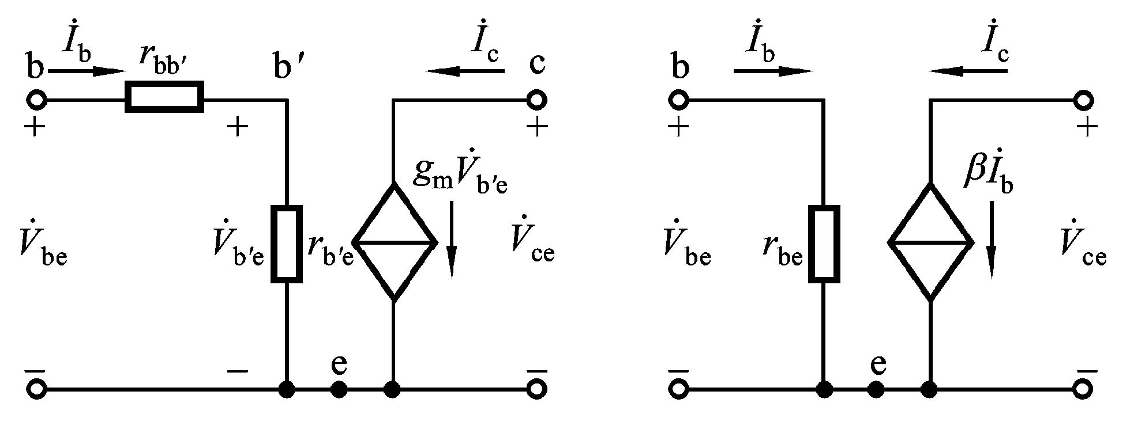
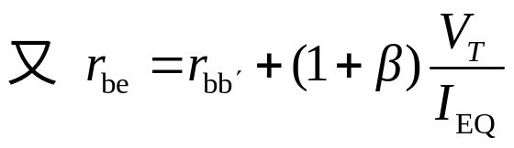

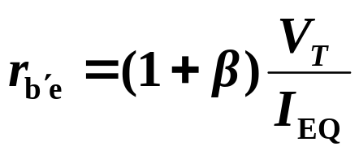


BJT的高频小信号模型中参数的获取
低频时，混合Π模型与H参数模型等价
所以

Slide 17
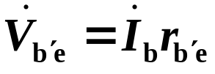
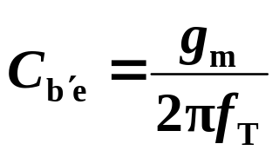
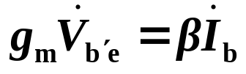
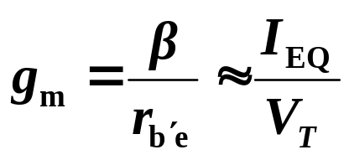

BJT的高频小信号模型中参数的获取
因为
从手册中查出
所以

Slide 18
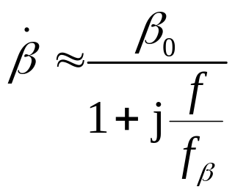
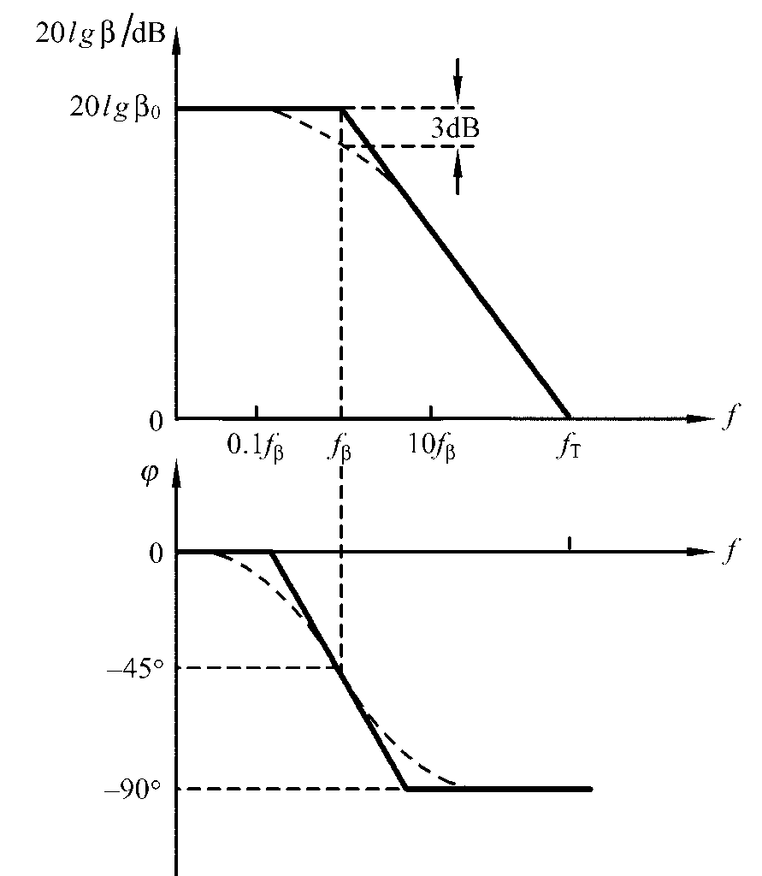

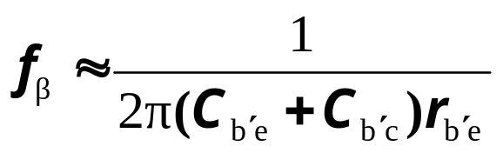





BJT的频率参数
20lgß下降3dB时所对应的信号频率
共射极截止频率
20lgß下降到0dB时所对应的信号频率
特征频率
20lgɑ下降3dB时所对应的信号频率
共基极截止频率

Slide 19



单级共射极放大电路的高频响应
处理方法
耦合电容、旁路电容短路
三极管用高频小信号模型取代

Slide 20





密勒定理等效后的模型
密勒等效后的模型
令

Slide 21







密勒定理等效后的模型
输出回路的时间常数远小于输入回路时间常数，可以忽略C_{M2}的影响。

Slide 22




密勒定理等效后的模型
在电容C两端，利用戴维宁定理等效后得

Slide 23









单级共射电路的高频响应

Slide 24


单级共射电路的高频响应
上限频率：
上限频率主要取决于输入回路的时间常数

Slide 25




增益带宽积
BJT 一旦确定，增益带宽积为一常数。
中频电压放大倍数与通频带的乘积是一定值，设计时应折中考虑。

Slide 26









例5.4.1 设共射放大电路在室温下运行，其参数为：
试计算它的中频电压增益和上限频率。
解：
模型参数

Slide 27


例5.4.1 设共射放大电路在室温下运行，其参数为：
试计算它的中频电压增益和上限频率。
解：
中频电压增益
上限频率

Slide 28

共射极放大电路的低频响应
处理方法
耦合电容、旁路电容要考虑
三极管结电容视为开路
三极管用低频小信号模型取代

Slide 29

共射极放大电路的低频响应
低频等效电路处理方法
R_{b}远大于r_{be}，为简化计算，将R_{b}开路处理。并将输出回路中的受控电流源等效成受控电压源。

Slide 30







低频响应
令
中频区(即通带内)源电压增益
输入回路时间常数
输出回路时间常数

Slide 31



幅频响应和下限频率
下限频率主要取决于输入、输出回路的时间常数
f_{L1}、f_{L2}二者若相差4倍以上，则取较大者作为下限频率。
f_{L1}、f_{L2}二者若相差小于4倍，则取

Slide 32







例5.4.2 设共射放大电路在室温下运行，其参数为：
试计算放大电路的
上限频率和下限频率。
模型参数
解：

Slide 33


上限频率

Slide 34






下限频率
（1）只考虑C_{b1}，将Ce视为短路。

Slide 35





下限频率
（2）只考虑Ce，将C_{b1}视为短路。

Slide 36

共基放大电路的高频响应
由于电路中不存在密勒电容效应，且输入电阻小，所以输入、输出回路的时间常数均小，上限频率高，共基电路的高频响应特性较好。

Slide 37





共集放大电路的高频响应
电阻 和电容 跨接在输入和输出之间，会产生密勒效应。但由于共集电路的电压放大倍数约为1，所以密勒效应很小，共集电路的高频响应特性也较好。
将信号源与电阻R_{b}用戴维南等效，并将集电极C接地画到下方

Slide 38




多级放大电路的频率响应
以两级放大电路为例
当两级增益和频带均相同时，
单级的上下限频率处的增益为
两级的增益为
即两级的带宽小于单级带宽。
• 多级放大电路的通频带比它的任何一级都窄。级数越多，则f_{L}越高，f_{H}越低，通频带越窄。

Slide 39
总 结
分析放大电路高频和低频时的频率响应时，应分别考虑哪些电容的作用
三极管高频和低频时的等效模型
上限频率、下限频率和通频带的定义
共射、共基、共集电路高频响应的特点
多级放大电路频率响应的特点

